Slide 1
Неэлектронные виды мошенничества
наиболее распространённые

Slide 2
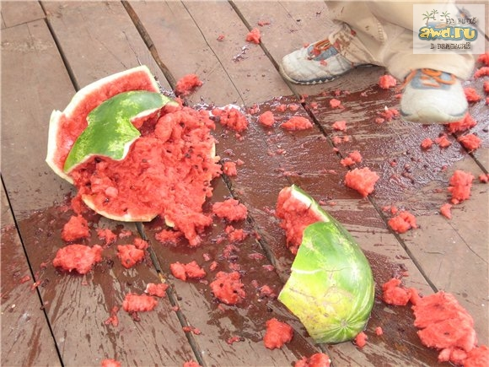
УПАВШАЯ ДЫНЯ

Slide 3
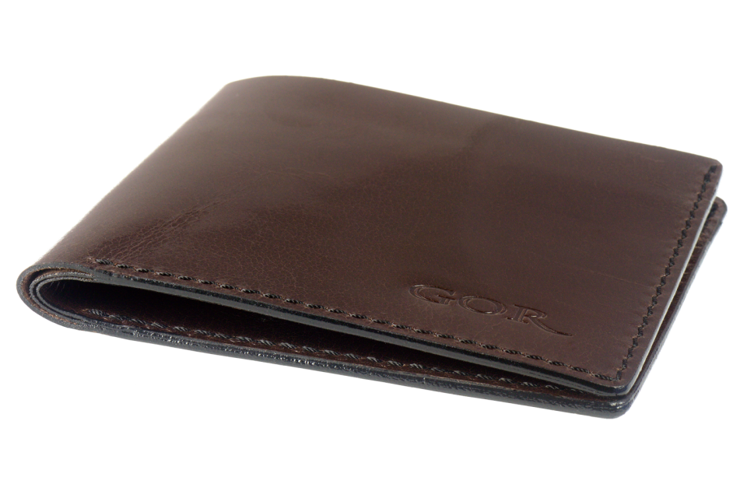
ПОДАРОК СУДЬБЫ

Slide 4
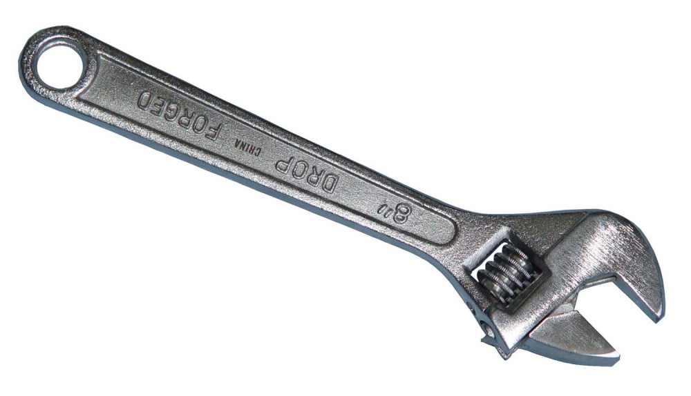
САНТЕХНИКА ВЫЗЫВАЛИ?

Slide 5
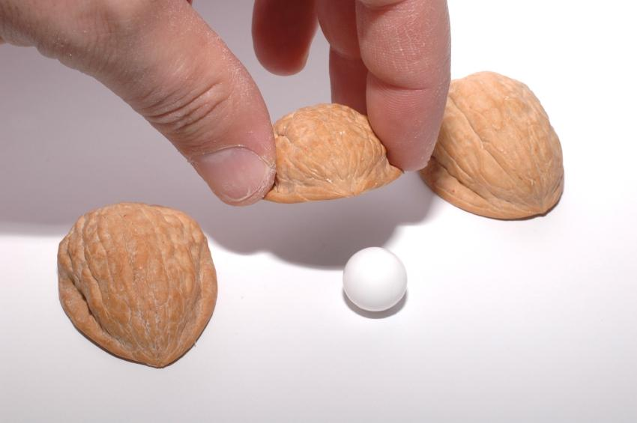
Игра в наперсток, «экспресс-лотереи», «лохотроны»

Slide 6
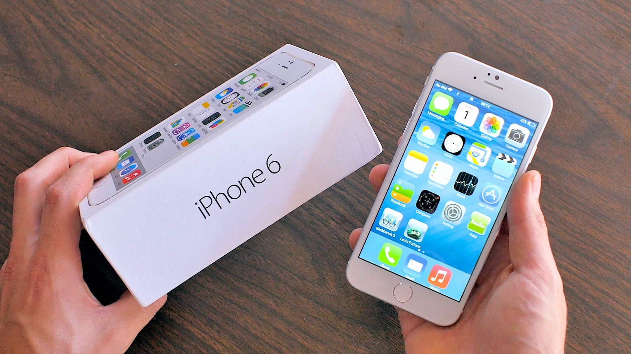
КУКЛА

Slide 7
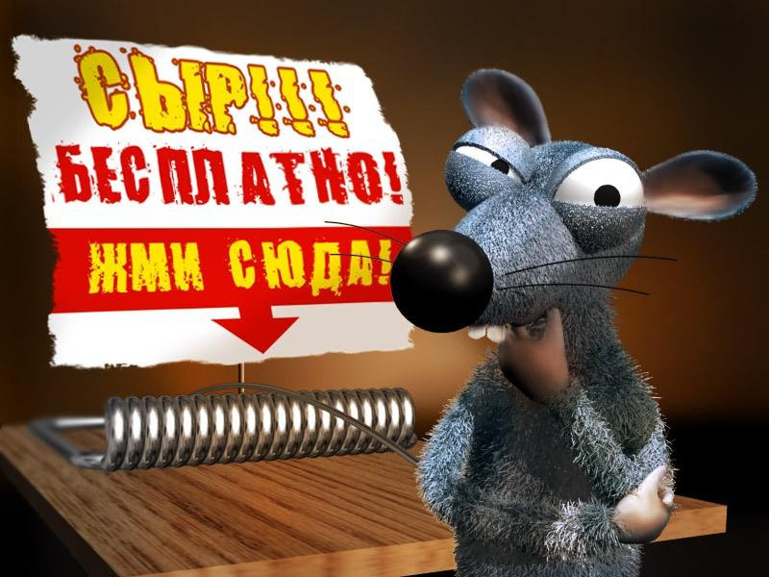
БЕСПЛАТНЫЕ АКЦИИ

Slide 8
ЦЫГАНСКИЙ ГИПНОЗ

Slide 9
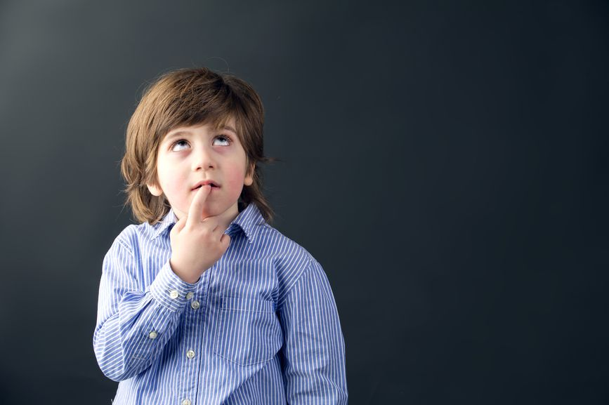
Как защитить себя?

